Slide 1
GDV- Das Rennen – Till the DeaS Finale Präsentation
Gruppe: 4
Ludwig Loth, Markus Wiegand, Nils Jahnel, Sven Wernikowski

Slide 2
Gliederung
Das Spiel
Code & Erläuterung
Herausforderungen
Umwelt
Gameplay
Modelle
Power Ups
Herausforderungen
Collision Detection
Checkpoints
Respawn
Damage Calculation
Kamera
Unser Zeitplan & Aufgabenverteilung
Lesson Learned
Quellen
Anhang

Slide 3
Das Spiel Kurzbeschreibung
Zum Spielen mit Modellen diesen Link nehmen: http://raceofdeas.dollinvans.bplaced.de/
Race Of DeaS (2P Edition)
Bei diesem Spiel geht es bis zum Tod. Starte mit einer super coolen Spaceshuttle und schlage deinen Mitspieler auf einer schier unmöglichen Strecke. Pass aber auf, fährst du zu riskant wird deine Karre das Ziel nie erreichen. Und achte auch auf deinen Mitspieler, denn er wird dich nicht einfach so gewinnen lassen. Weiche seinen Geschossen geschickt aus um ihn deine Abgase schlucken zu lassen. Die Fahrbahn beinhaltet außerdem verschiedene Power-Ups , die deine Karre verstärken. Aber sei gewarnt, erreicht dein Gegner vor dir diese kleinen Schätze wird dir der Weg zum Ziel erschwert. Also steig ein, fahr los und meistere dieses Abenteuer um der König der Karren zu werden, in RACE OF DEAS!

Slide 4
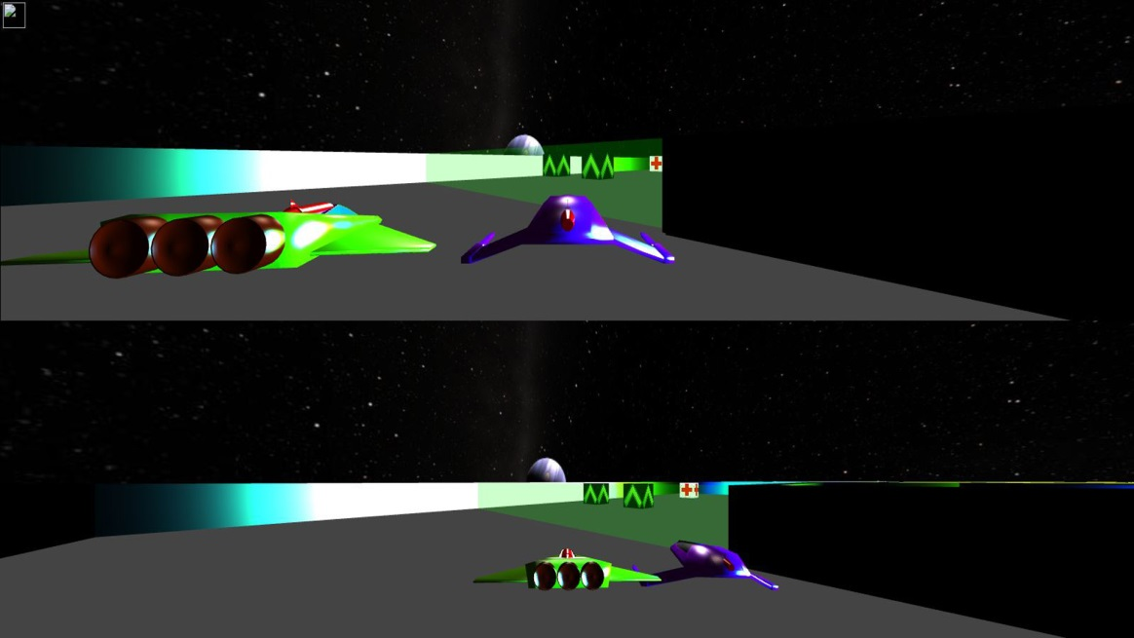
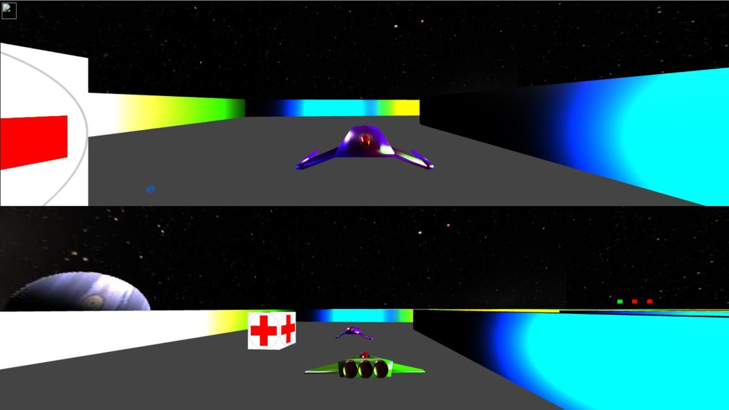
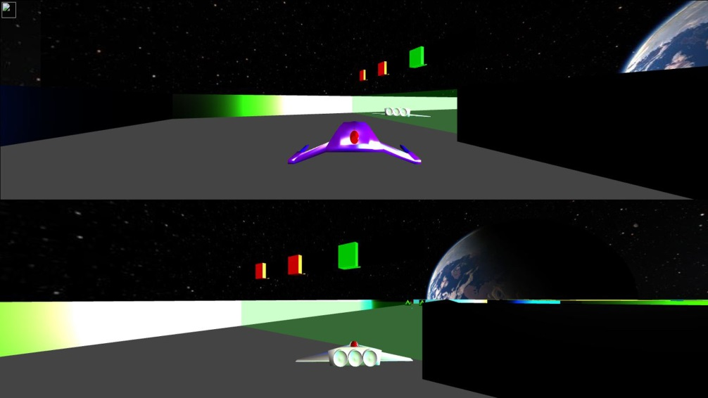
Das Spiel Preview Bilder

Slide 5
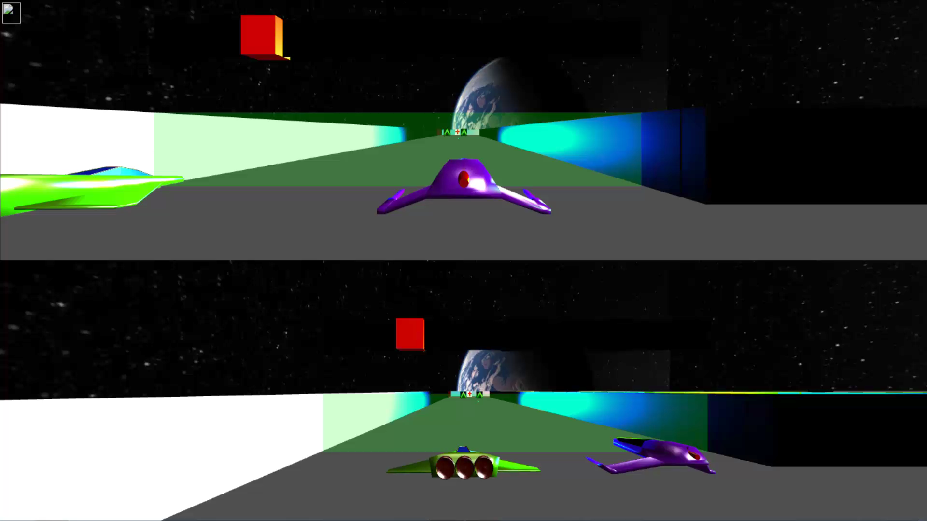
Das Spiel Demonstrations Video

Slide 6
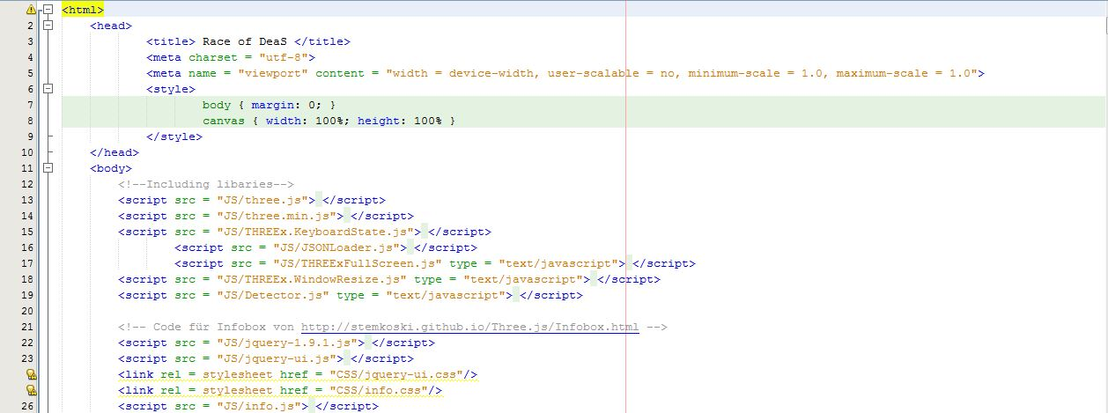
Code & Erläuterung index.html
Der <head> Bereich
Die wenigen von uns entstandenen CSS Styles
2 Zeilen für die Größe des Fensters
Der Anfang des <body> Bereiches
Benötigte Javascript Files werden implementiert

Slide 7
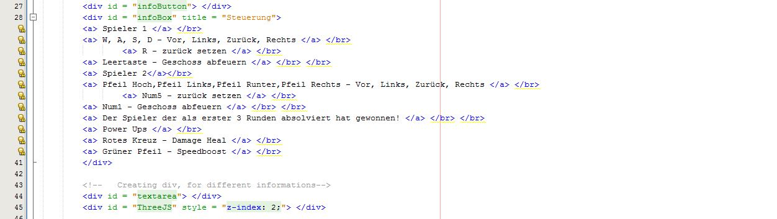
Code & Erläuterung index.html
Die importierte Info-Box
Einziger „geklonter“ Code von
http://stemkoski.github.io/Three.js/Infobox.html

Slide 8
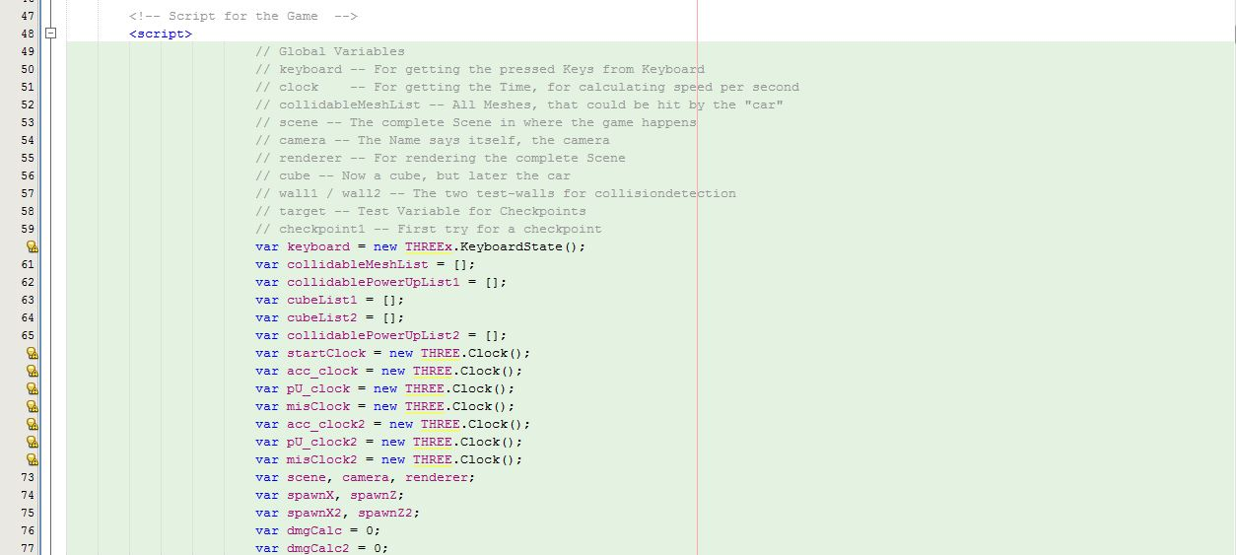
Code & Erläuterung index.html
Der Beginn des eigentlichen Programms (Javascript)
Eine riesige Reihe an Variablen
Alle Variablen die während des gesamten Codes über von allen Funktionen benötigt werden

Slide 9
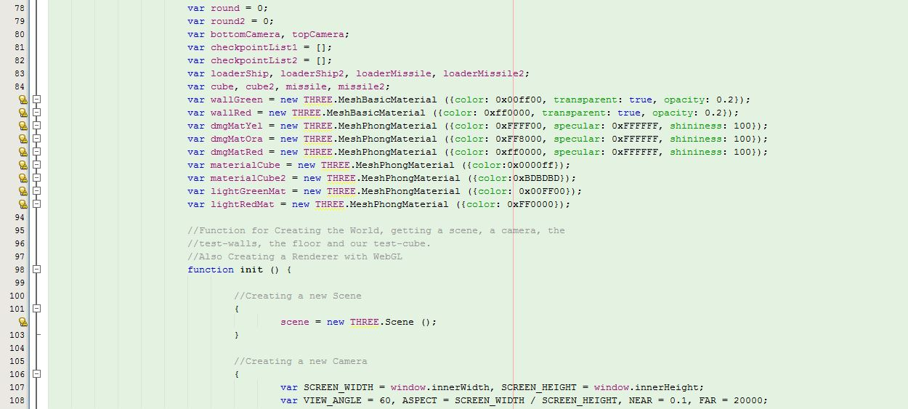
Code & Erläuterung index.html
Die init() – Funktion
Eröffnung der Szene
Und des Spielbildschirms

Slide 10
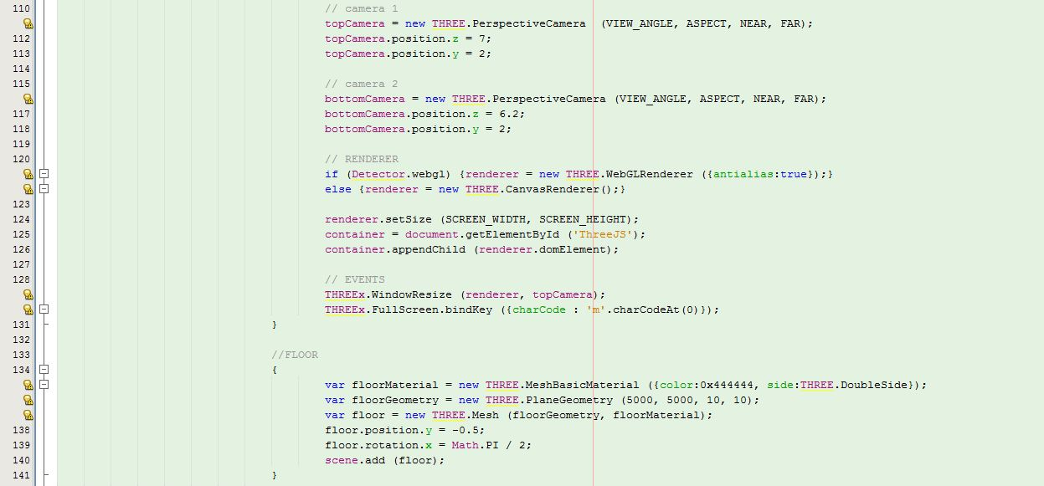
Code & Erläuterung index.html
Die Kamera & den Renderer
Kamera wird initialisiert und auf Verfolgerperspektive gestellt
Der Renderer wird initialisiert und aktiviert

Slide 11
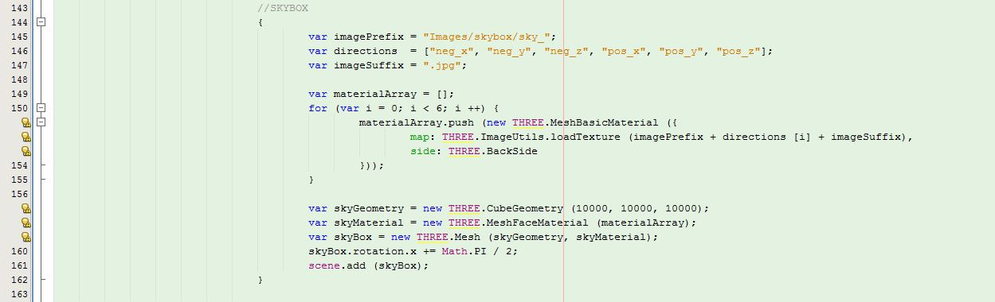
Code & Erläuterung index.html
Einführung der Skybox
Skybox wird erstellt, zur Szene hinzugefügt und mit einer Textur versehen, die leider nur Online geladen wird

Slide 12
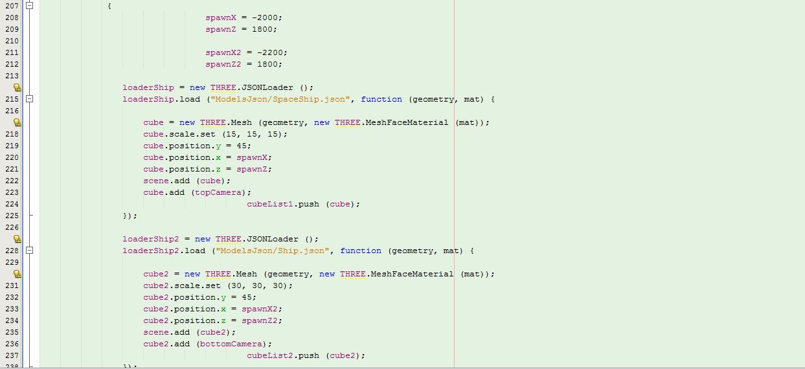
Code & Erläuterung index.html
Die Rennwagen
Die beiden Spaceships bekommen am Anfang, einen Spawnpunkt festgelegt
Anschließend wird ihr JSON Modell von einem JSON-Loader geladen und verwendet

Slide 13
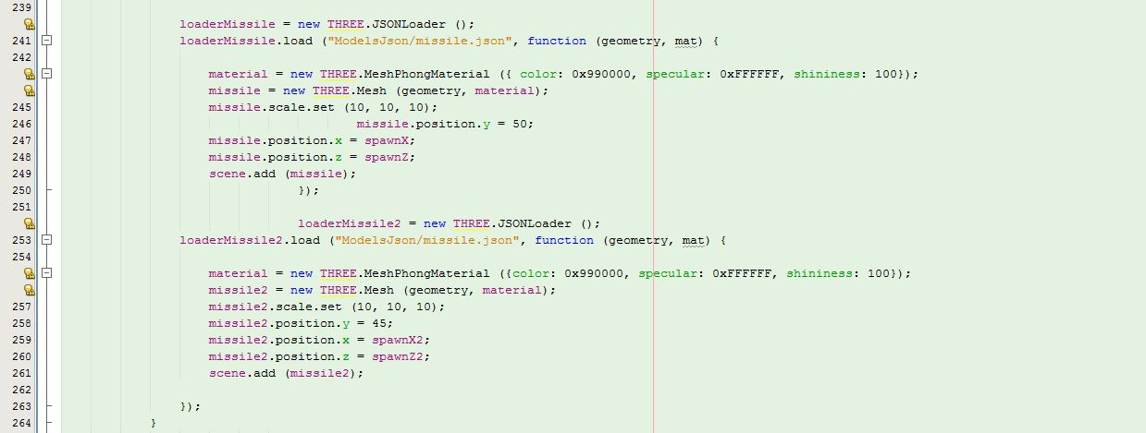
Code & Erläuterung index.html
Das Geschoss-Modell
Ähnlich verfahren wie mit den Schiffen
Erst geladen, dann verwendet
Jetzt Abschussbereit

Slide 14
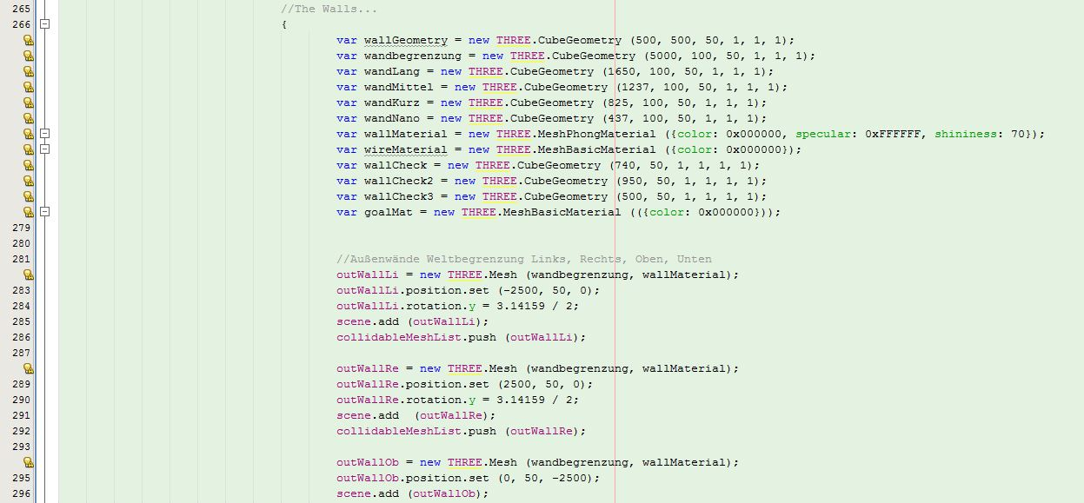
Code & Erläuterung index.html
Die lange Liste an „Wall“s
Erst kommen Variablen die das Material (Farbe, etc.)
Im Anschluss, wird jede einzelne Wand initialisiert
Material zugewießen
Spawnpunkt initialisiert
Der Szene hinzugefügt
Und das ging eine ganze Weile so weiter….

Slide 15
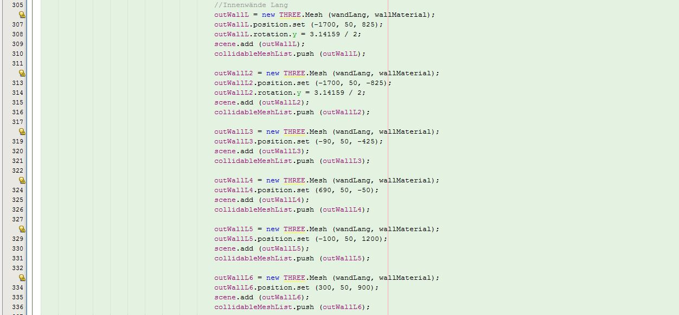
Code & Erläuterung index.html
Die lange Liste an „Wall“s
Aus Übersichtlichen Gründen für den Code wurden Innen- und Außenwände getrennt erzeugt

Slide 16
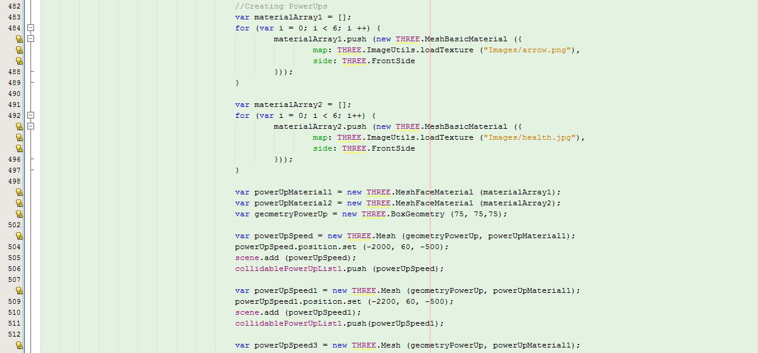
Code & Erläuterung index.html
Nach den Wänden, folgen die Power Ups
Die Zeremonie für die Wände wiederholen sich hier nun für die Powerups…

Slide 17
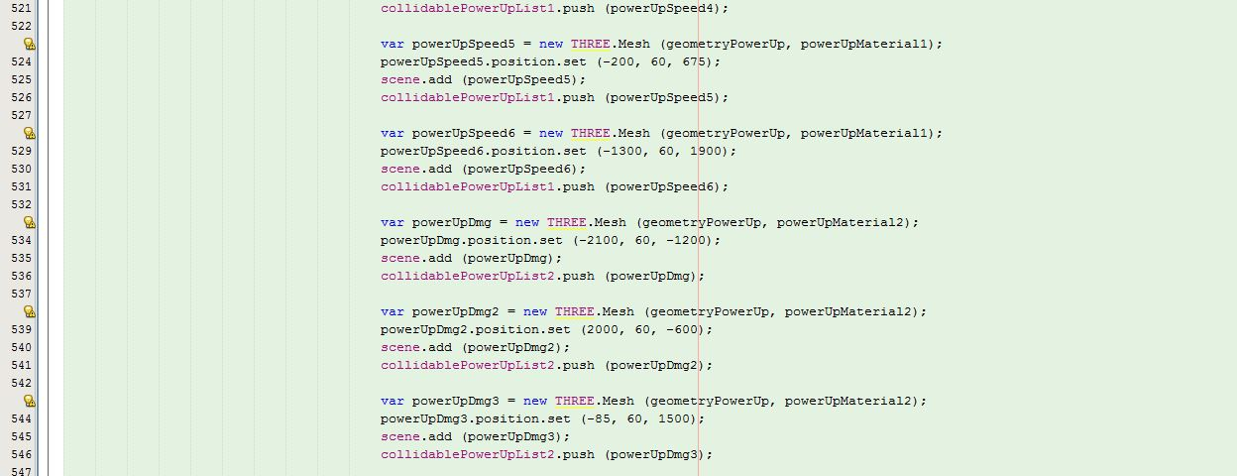
Code & Erläuterung index.html
Nach den Wänden, folgen die Power Ups
… sowohl für das Speed als auch das Heal Power Up…

Slide 18
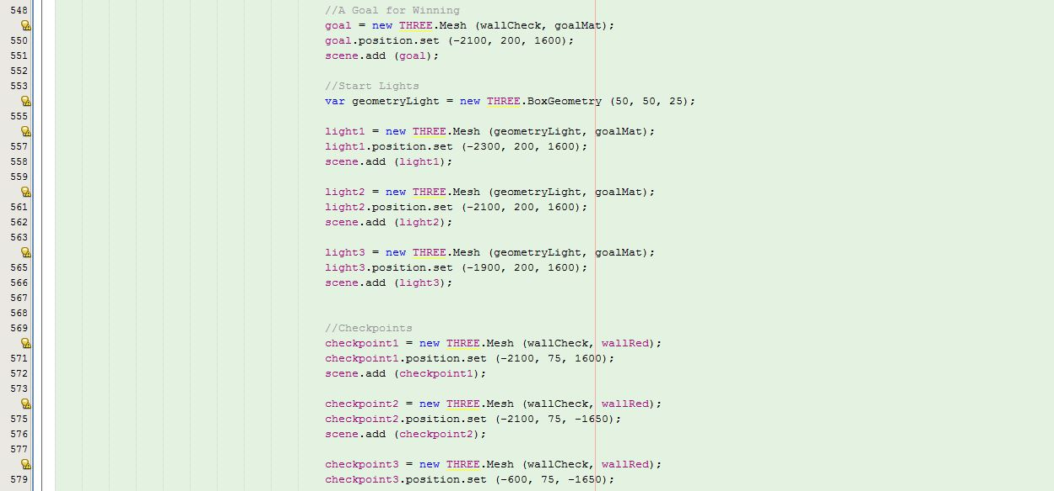
Code & Erläuterung index.html
Wichtige Spielobjekte
Die Ziellinie und die Start-Lichter
Zusätzlich die Beleuchtung der gesamten Szene

Slide 19
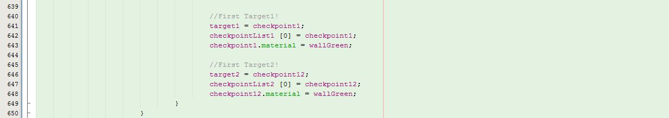
Code & Erläuterung index.html
Initialisierung der Checkpoints
Checkpoints werden genauso erzeugt wie solide Wände
Hier wird der nächste „Aktive“ Checkpoint festgelegt
Derjenige, der als nächstes durchfahren werden muss

Slide 20
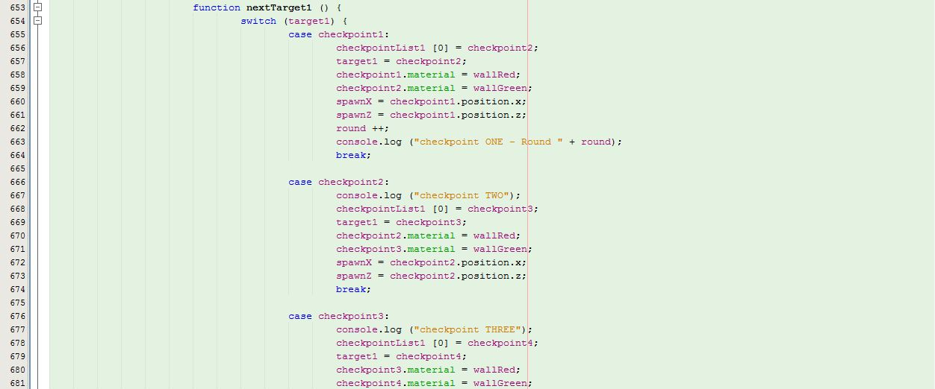
Code & Erläuterung index.html
Die Abfrage für den nächsten Checkpoint
In einer switch-Case Abfrage werden die Checkpoints auf Berührung geprüft
Bei Kontakt wird der nächste Checkpoint angewählt und der alte entfernt
Die Farbe wird wieder umgestellt: Grün für Aktiv

Slide 21
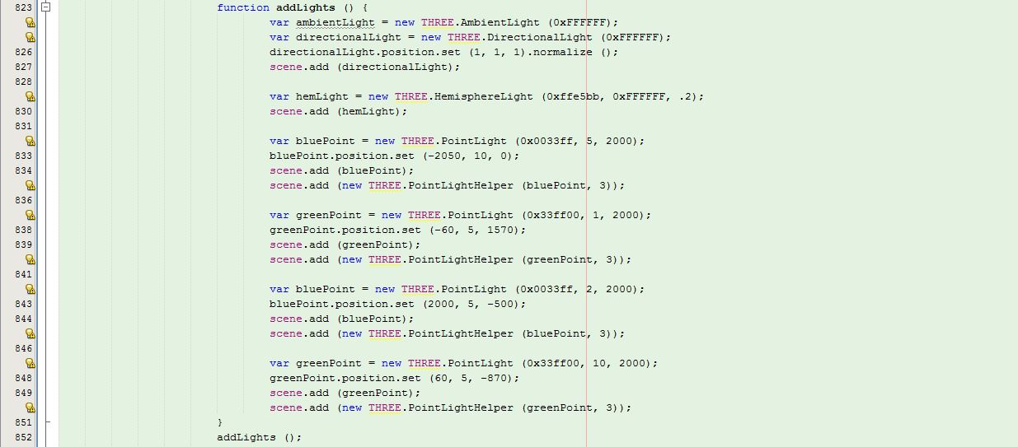
Code & Erläuterung index.html
Es werde Licht …
Zusätzliche Lichter um die Umgebung-Verschönerung
Ähnlich wie bei den „Wall“s
Erst initialisieren und dann der Szene hinzufügen

Slide 22
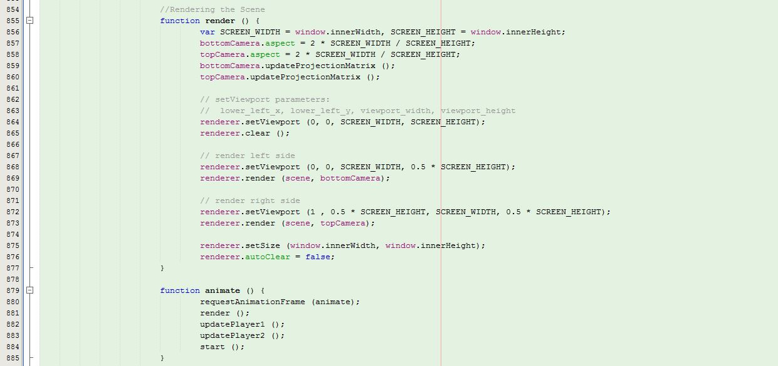
Code & Erläuterung index.html
Der eigentliche Übeltäter…
Um überhaupt das Spiel zum laufen zu kriegen wird ein Renderer benötigt
Dieser wird hier nun initialisiert und mit seinen Aufgaben bestückt
Skybox laden
Modelle laden
Alles anzeigen
Immer „updaten“
Animate() der kleine feine Zusatz damit auch alles ÜBERHAUPT ausgeführt wird
Weil alles eine vorgegeben Struktur hat

Slide 23
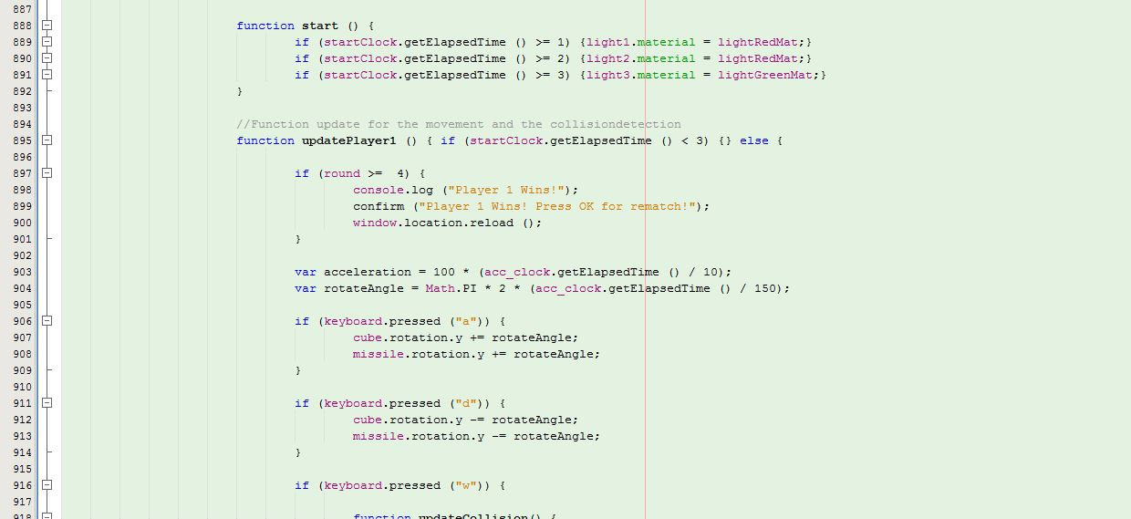
Code & Erläuterung index.html
Der Kern des Codes…
Startet eine virtuelle Uhr, die das Startsignal gibt
updatePlayer1()
Beinhaltet alle Programmierschritte für Spieler 1
Beginnend mit der Abfrage ob Runde 3 beendet wurde
Ist dies der Fall öffnet ein PopUp mit der bekanntgabe des Siegers
Gefolgt von der Abfrage der Tastatur-Eingabe
W, A, S, D

Slide 24
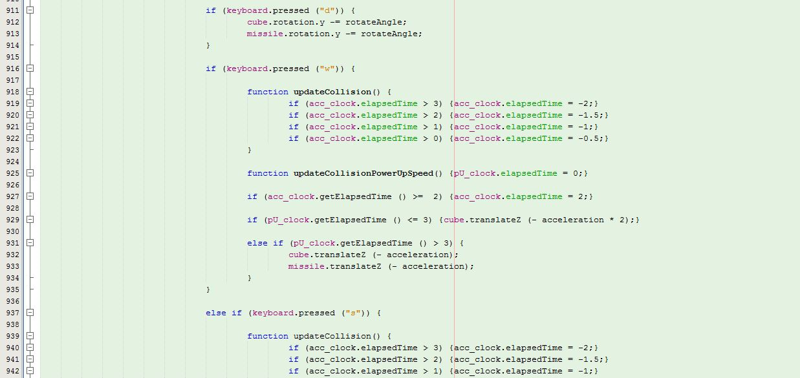
Code & Erläuterung index.html
Die Collision
Wird aktiviert, sobald ein Kontakt mit einer solid Wall registriert wird (siehe Folie 26 )
Ist dies der Fall, wird die Spiel-Uhr für diesen Spieler zurück gestellt, was den Rückfeder-Effekt erzeugt (siehe Folie 38)

Slide 25
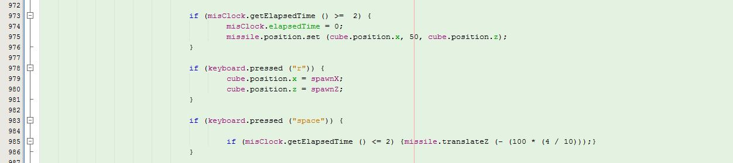
Code & Erläuterung index.html
Die Startbedingung
Solange das grüne Startlicht noch nicht leuchtet, bewegt sich der Wagen nirgendwohin
Bei Betätigung der „R“ – Taste wird ein manueller Respawn durch geführt ;)
Dabei wird das Fahrzeug auf die X bzw. Z Koordinaten des letzten Checkpoints gesetzt
Beim Drücken der Leertaste wird das Geschoss abgeschossen

Slide 26
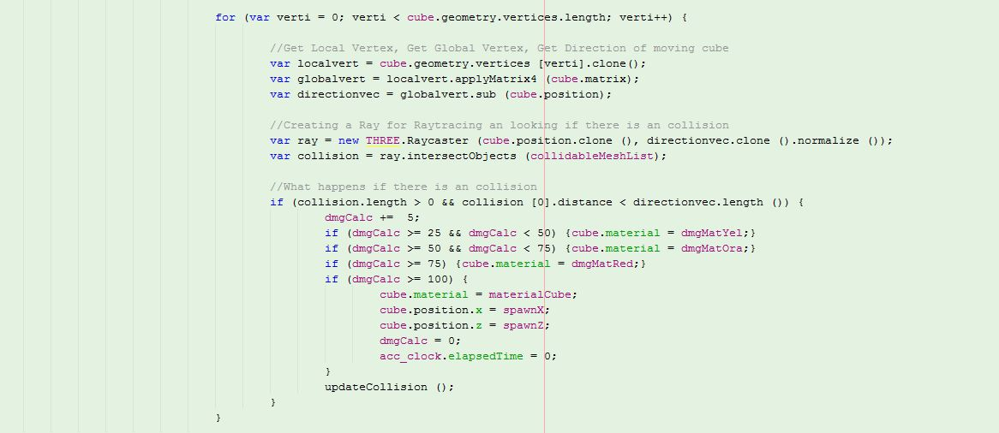
Code & Erläuterung index.html
Die eigentliche Collision - Abfrage
Es wird ein RayCaster erzeugt, der die Geometry des Spielers übergeben bekommt und mithilfe dessen Matrix einen „Strahl“ erzeugt
Dieser Ray überprüft nun ob er mit einer anderen Geometry kolidiert
Ist dies der Fall werden alle notwendigen Aktionen durchgeführt, wie Damage verteilen und zurückfedern
Gleiches Prinzip für die Collision mit Checkpoints und Power Ups

Slide 27
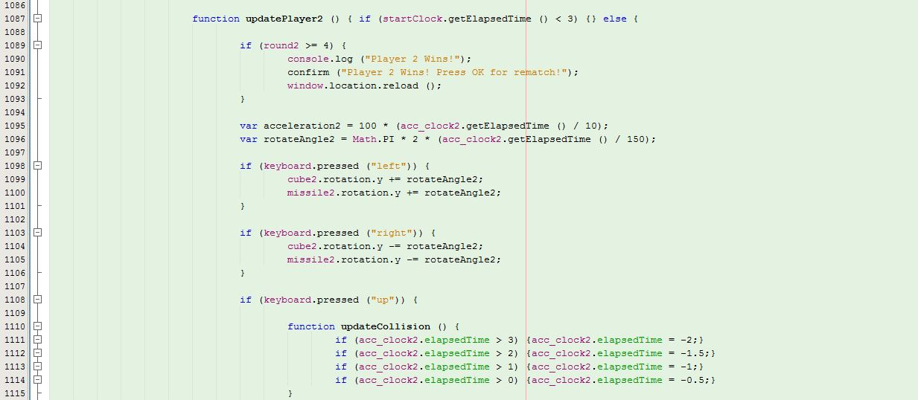
Code & Erläuterung index.html
Die gleichen Funktionen werden hier für Spieler 2 eingesetzt
Die Erklärungen von Spieler 1 (Folien 23 – 26) gelten auch für Spieler 2

Slide 28
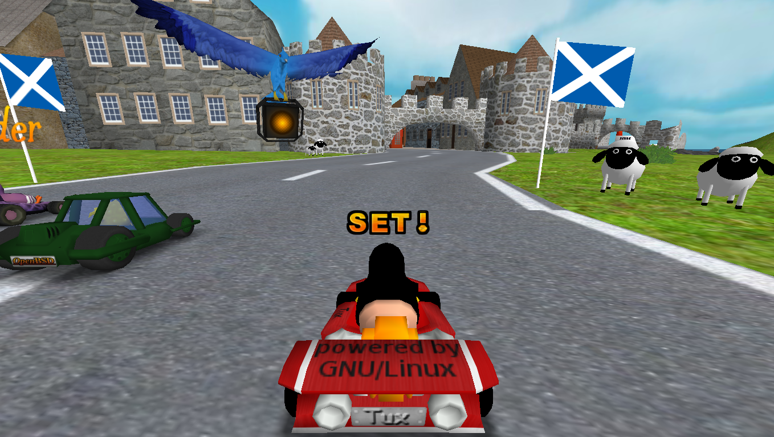
Herausforderungen Umwelt
Erste Pläne – „Mario Kart“ Style
Bunte, mehr oder weniger Offene Welt
Problem
Welt braucht Grenzen
Implementierung von fertigen Modellen
Screenshot – Super Tux Race Game

Slide 29
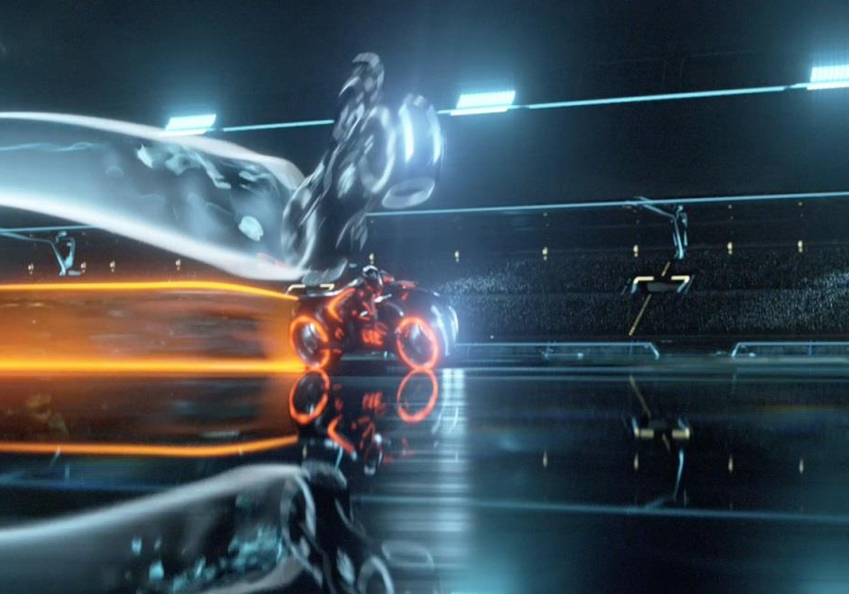
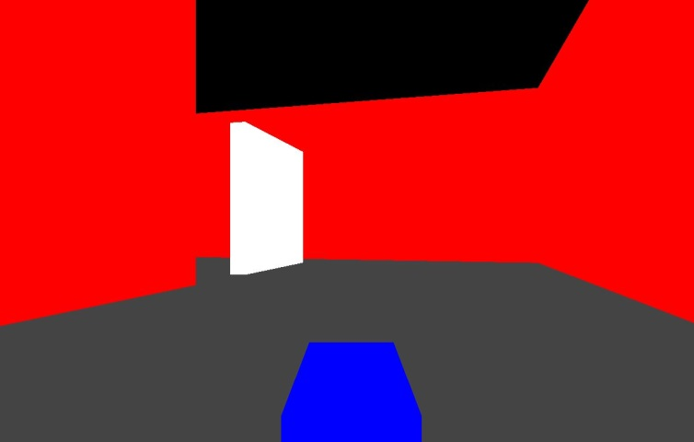
Herausforderungen Umwelt
Endergebnis
Mehr wie „Tron“ ...
Lösung
Strecke hat Wände als Grenze
Probleme mit dem Importieren von Modellen
Modelle werden vom Browser blockiert
Bildausschnitt – Tron Legacy
Screenshot – Race Of DeaS (Prototyp)

Slide 30
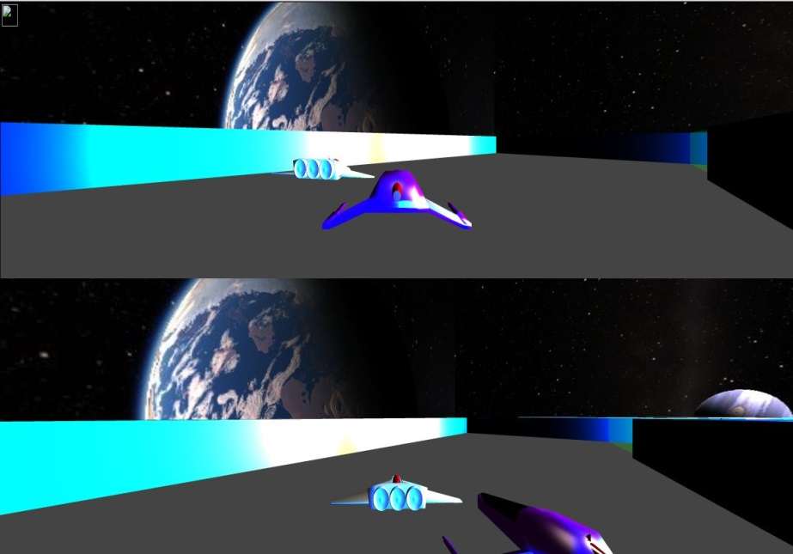
Herausforderungen Umwelt
Endergebnis
Galaktische Space Strecke
Anmerkung
Leider lassen sich die Modelle und Texturen nur online anzeigen. Weil die Browser den Code sperren.
Wir konnten keine Lösung für dieses Problem finden, weil es kein aussagekräftiges Tutorial oder Wiki gab.
Screenshot – Race Of DeaS (Final Version)

Slide 31
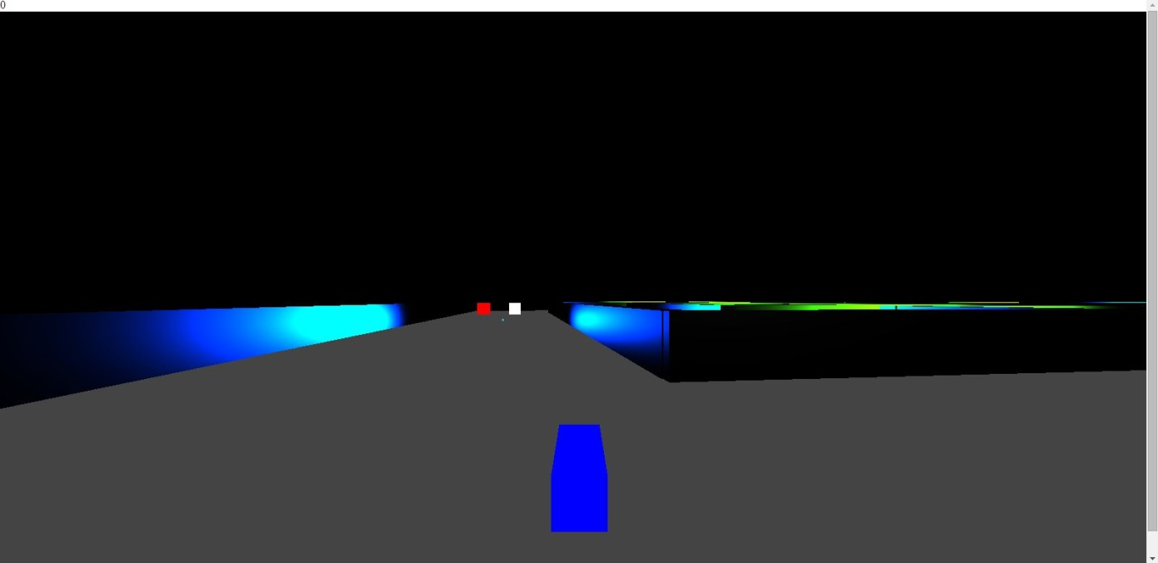
Herausforderungen Gameplay
Konzept
Rennen gegen AI / KI
Erläuterung
Singleplayer gegen vom Computer gesteuerte Gegner
Screenshot – Race Of DeaS (Prototyp)

Slide 32
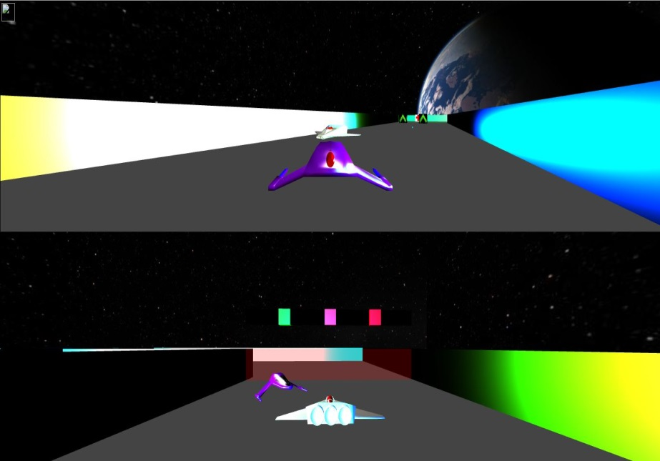
Herausforderungen Gameplay
Problem
Eine richtige AI / KI
Lösung
1. Versuch: AI / KI einfach Pfaden folgen lassen
Zu langweilig!
2. Versuch: Multiplayer
Nachteil: Kein Singleplayer mehr
Kein Menü aufgrund von Zeit.
Screenshot – Race Of DeaS (2 Fahrzeuge)

Slide 33
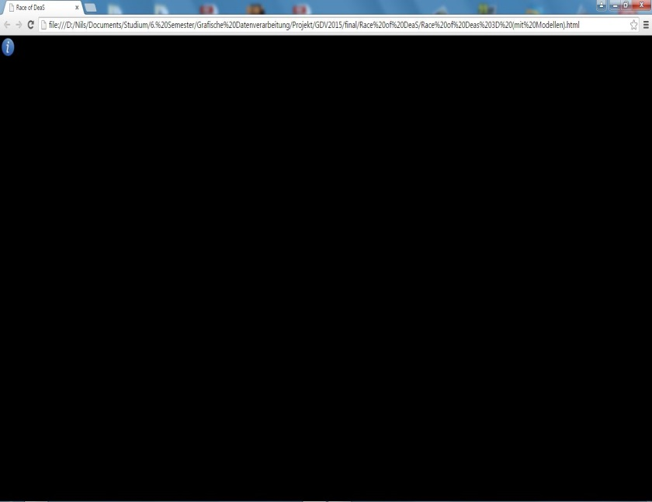
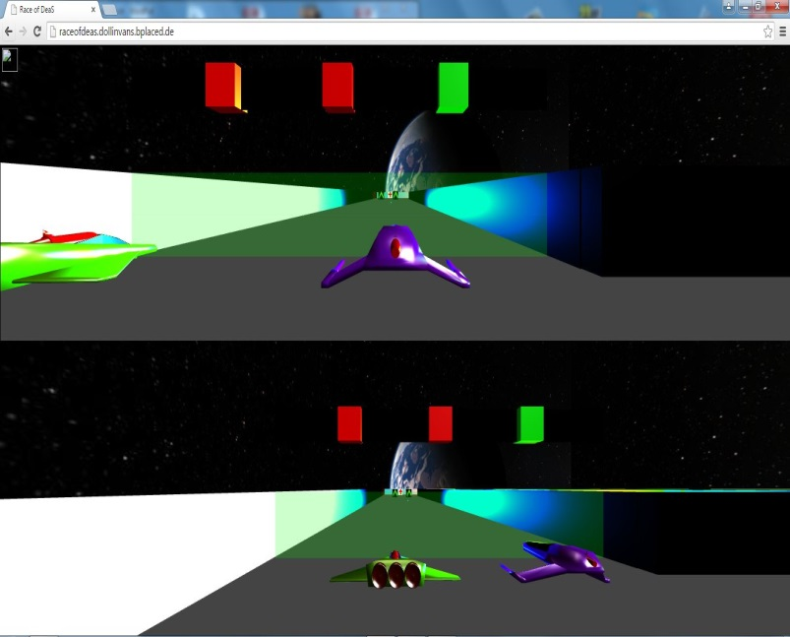
Herausforderungen Modelle
Probleme
JSON Modelle Import nicht sichtbar
Problemstellung
Nach langem Forschen, zur Erkenntnis: der Browser blockiert die Verwendung von fremden Objekten.
Leider keine Lösung gefunden um das zu beheben.
Dennoch spielbar über „Online-Link“ (siehe Folie 3)
Screenshot – Lokal geöffnet
Screenshot – Online

Slide 34
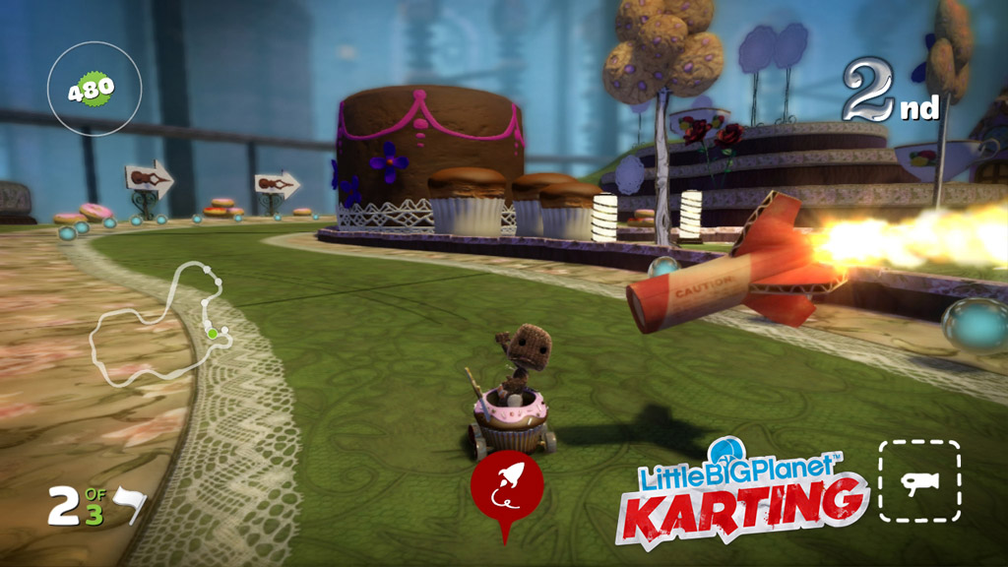
Herausforderungen Power Ups
Erste Pläne
Kampf Power Ups
Probleme
Collisions Detection
Geschoss fliegt durch Fahrzeug durch ohne zu reagieren
Aktivierung
Fahrzeug sammelt ein, aber nichts geschieht
Screenshot - LittleBigPlanet

Slide 35
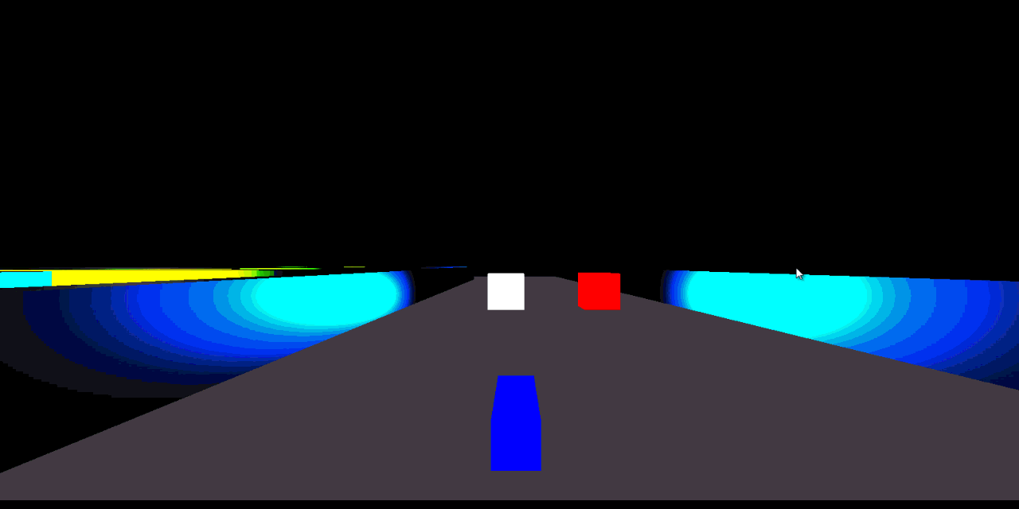
Herausforderungen Power Ups
Endergebnis
Nur ein zwei Sammelbare Power Ups
Lösung
Wegen neuem Konzept
Nur zwei Power Ups
Speed & Healing
Gif Bild – Speed-Power Up in Aktion

Slide 36
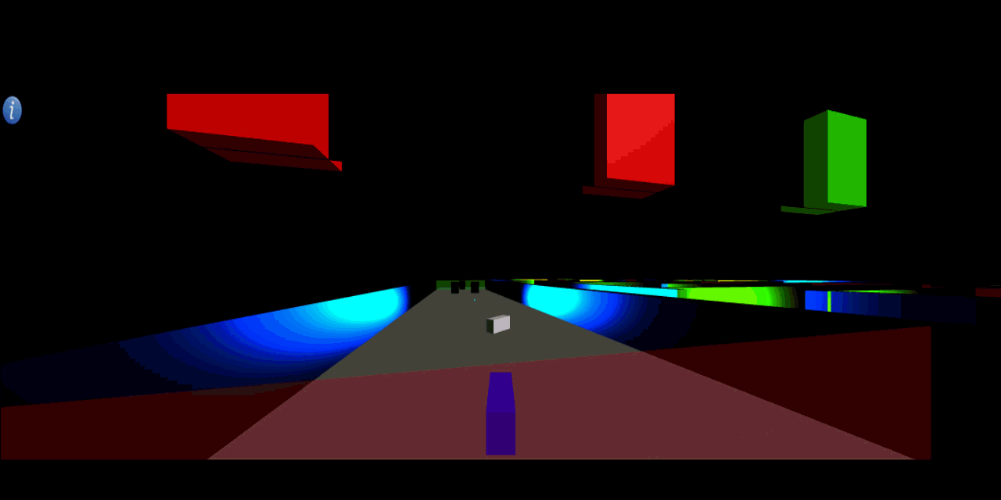
Herausforderungen Power Ups
Endergebnis
Geschoss dauerhaft aktiv
Anmerkung
Um das Geschoss vollständig abzufeuern, muss die „Feuern“-Taste dauerhaft gedrückt werden.
Eine selbstständige Flugbahn lies sich nicht umsetzen
Zu viele Code-Interne Komplikationen
Bsp: Geschoss fliegt gar nicht oder trifft einen selbst.
Gif Bild – Geschoss wird abgefeuert

Slide 37
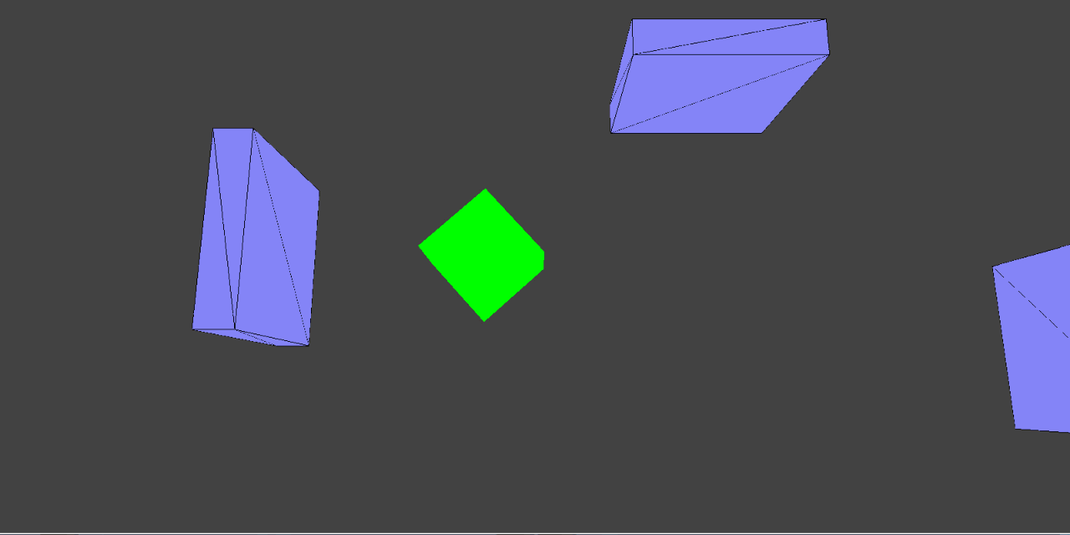
Herausforderungen Collision Detection
Hauptproblem
Keine „soliden“ Wände
Problem
Fahrzeug fährt durch die „offensichtliche“ Grenze.
Gif Bild – „Fahrzeug“ fährt durch Wand

Slide 38
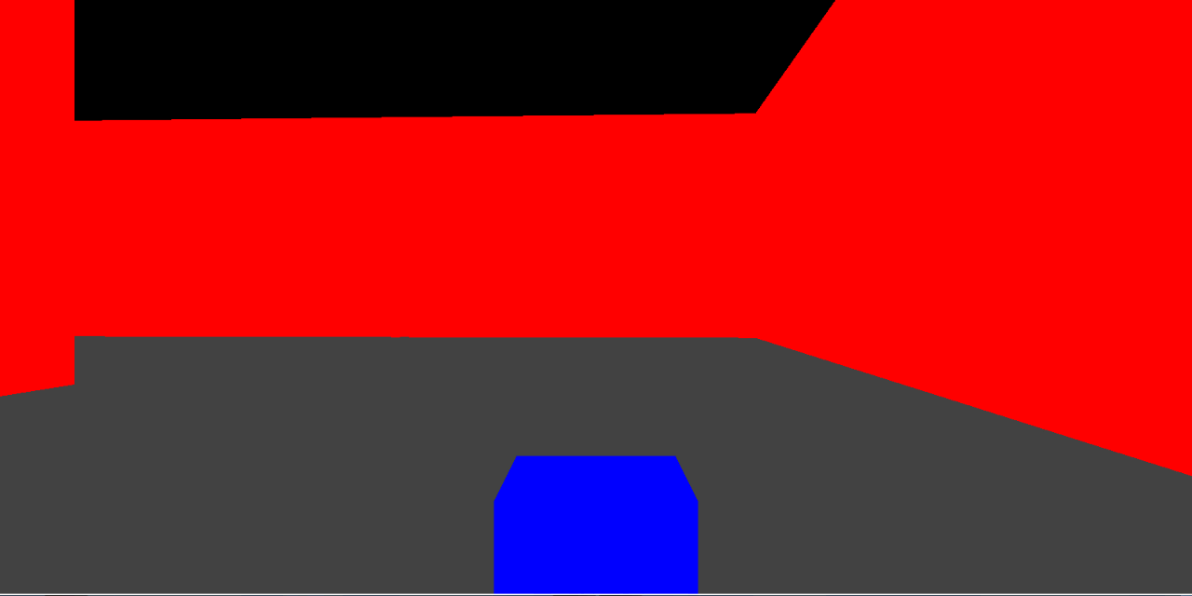
Herausforderungen Collision Detection
Endergebnis
„Gummi“-Wand
Lösung
Wand lässt Fahrzeug zurückfedern
Gif Bild – „Fahrzeug“ wird zurückgeworfen (Prototyp)

Slide 39
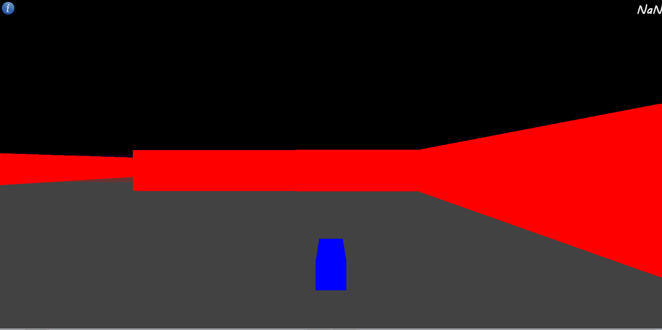
Herausforderungen Collision Detection
Neue Probleme
Grafikfehler & „Ghost-Effekt“
Bugs
Neuer Bug: Bei zu starkem zurückfedern kann Spieler doch durch die Wand fahren
Neuer Bug: Bei starker Beschleunigung, dringt das Fahrzeug ins Material der Wand ein
Beide Bugs noch nicht behoben, wegen Zeitmangel und inkompatiblem Code
Gif Bild – Dennoch durch die Wand & Material Grafik Fehler

Slide 40
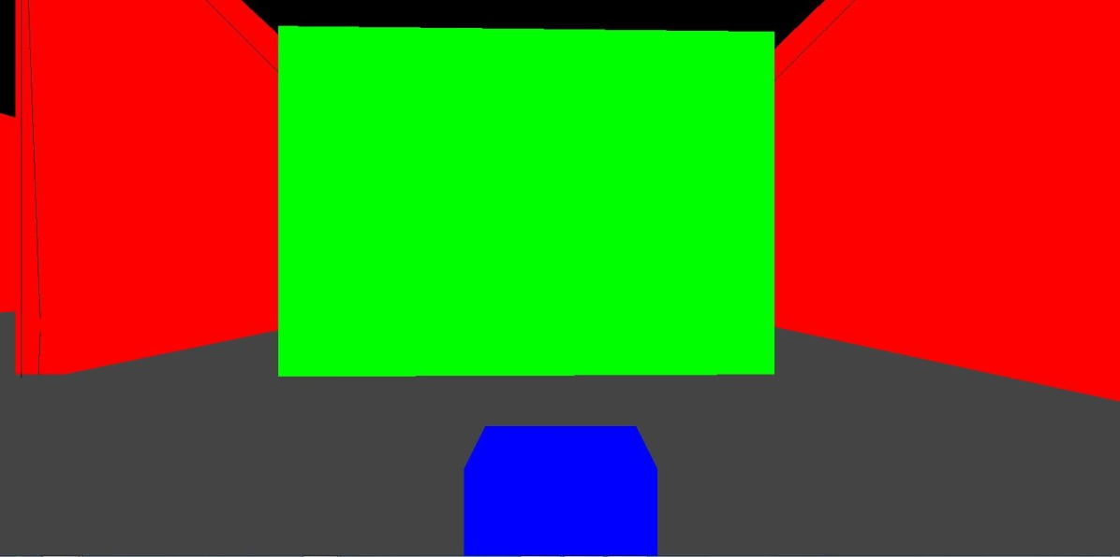
Herausforderungen Checkpoints
Hauptproblem
Checkpoints für Start/Ziel
Problem
Checkpoints reagieren zwar auf Kontakt, werden aber nicht gewertet
Screenshot – Prototyp Checkpoint zum Testen

Slide 41
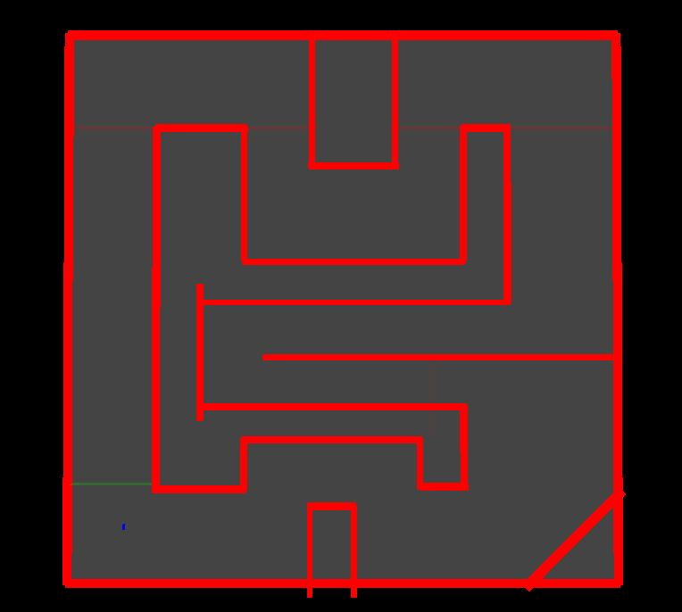
Herausforderungen Checkpoints
Lösung
Checkpoints als „durchfahrbare Wand“
Lösung
Die Collsion Detection registriert die Berührung mit Checkpoint Wall
Es existiert immer nur EIN aktiver Checkpoint
Nach erreichen des Checkpoints, wird nächster als Ziel definiert!
Screenshot – Vogelperspektive des fertigen Levels

Slide 42
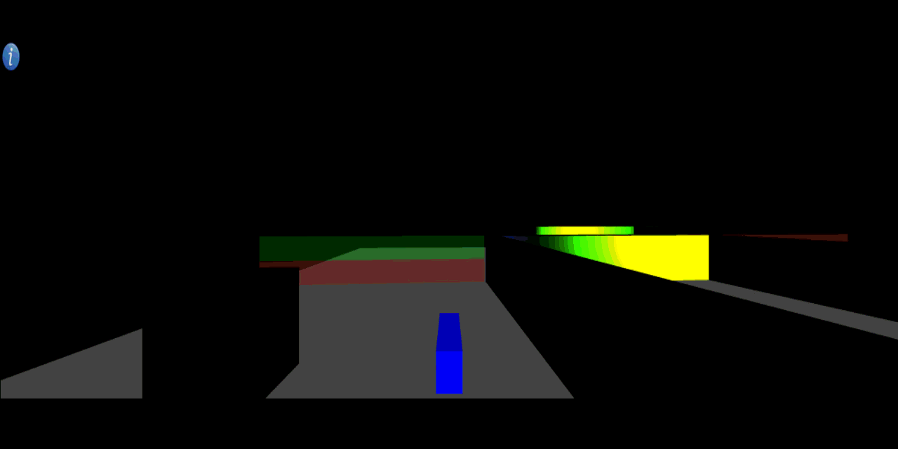
Herausforderungen Checkpoints
Bonus
Multiplayer
Anmerkung
Durch den Multiplayer Modus gibt es keinen Singleplayer mehr!
Checkpoints arbeiten dennoch 100% richtig!
Jetzt nur Oben & Unten
Gif Bild – Checkpoint wird für Spieler 1 aktiviert und weiter gestellt

Slide 43
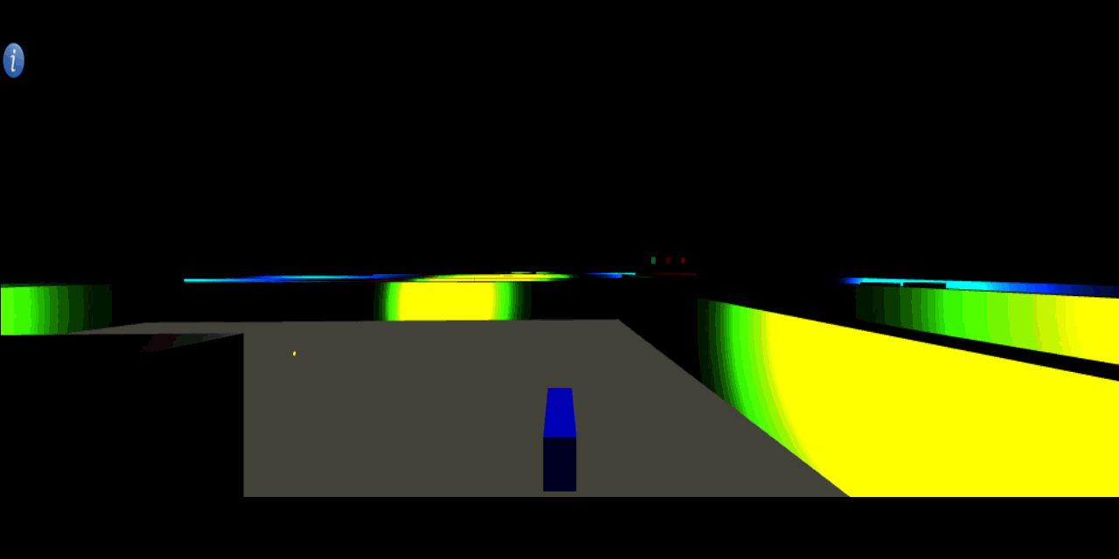
Herausforderungen Respawn
Was getan werden soll…
Auf Knopfdruck bzw. bei Zerstörung
Problem
Der Respawn funktioniert nicht oder nur halb.
Respawn auf falscher Position
Gif Bild – Spieler 1 führt einen Respawn aus

Slide 44
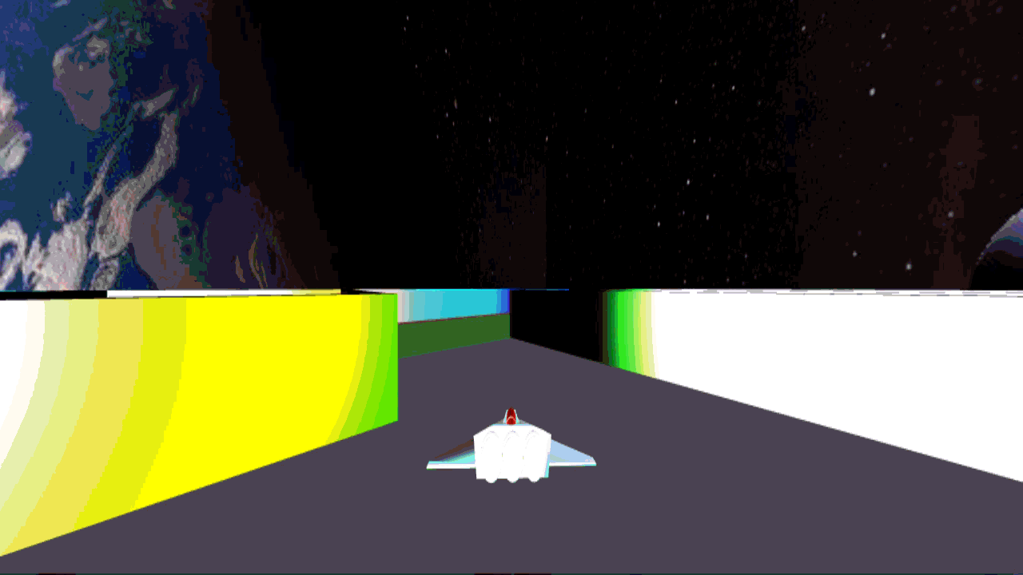
Herausforderungen Respawn
Endfunktion
Einsatzfähig
Lösung
Bei betätigung von „R“ wird respawnt
Immer auf den letzten Checkpoint!
Gif – Spieler 2 führt einen Respawn aus, nachdem er einen Checkpoint passiert hat!

Slide 45
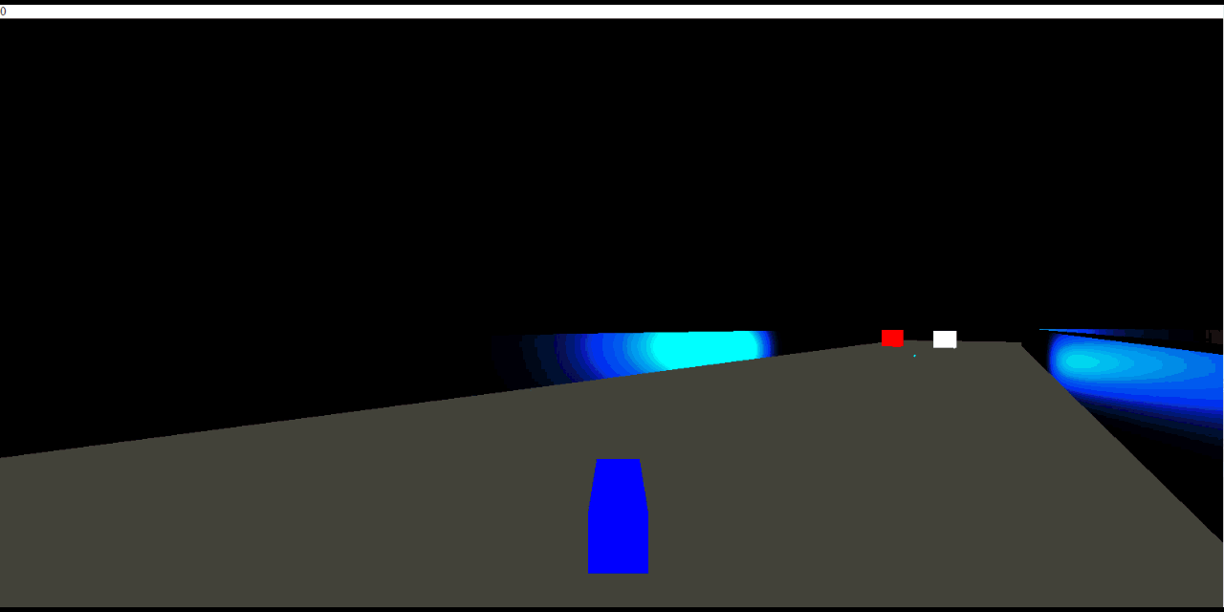
Herausforderungen Damage Calculation
Hauptproblem
Damage wenn es richtig ist
Problem
Damage bei Zusammenstoß mit der Wand wird nicht registriert
Damage zu hoch oder zu niedrig
Gif – Spieler erhält Damage

Slide 46
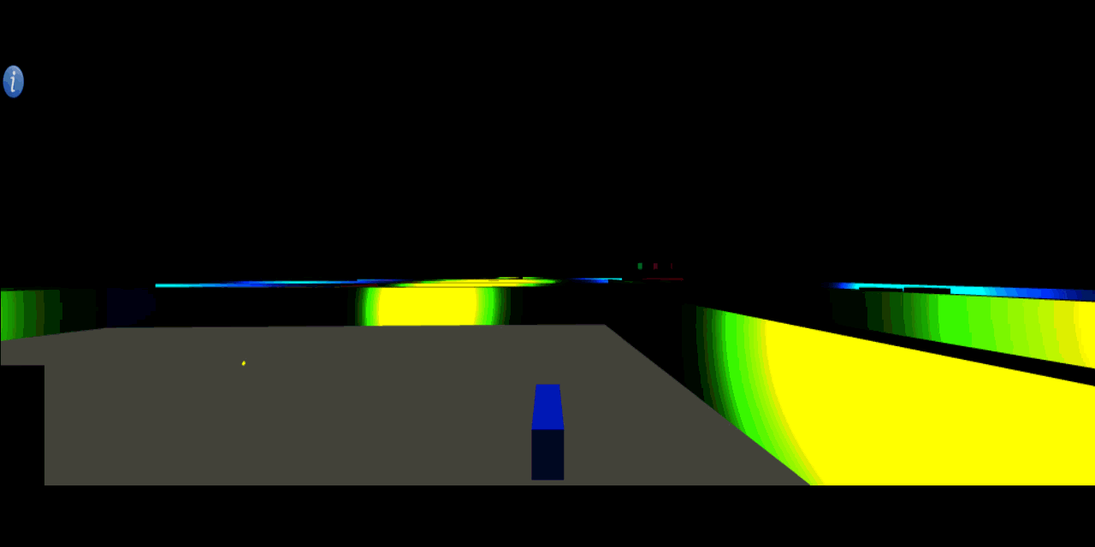
Herausforderungen Damage Calculation
Lösungen & Ansätze
Damage wird verteilt
Lösung
Damage wird zwar gegeben, aber leider immer noch zu stark
Trotz reduzierung immer noch viel zu hoch.
Aufgrund des Online-Zwangs für Modelle und den dadurch entstehenden Laggs zu viel Schaden vergeben
Die Collsions Detection ist der Grund dafür.
Problem dadurch leider noch nicht behoben.
Gif – Spieler erhält Damage und ändert die Farbe

Slide 47
Herausforderungen Kamera
Problematik
3rd Person Kamera hinter dem Wagen
Problem
Kamera ist nicht richtig eingestellt
Kamera folgt nicht dem Wagen
Screenshot – 3rd Person Kamera View

Slide 48
Herausforderungen Kamera
Die Lösung
Relativ einfache Problematik
Lösung
Eine Codezeile genügte um es zu richten.
Gif – Kamera folgt dem Wagen
Screenshot – Code Ausschnitt der Kameraführung

Slide 49
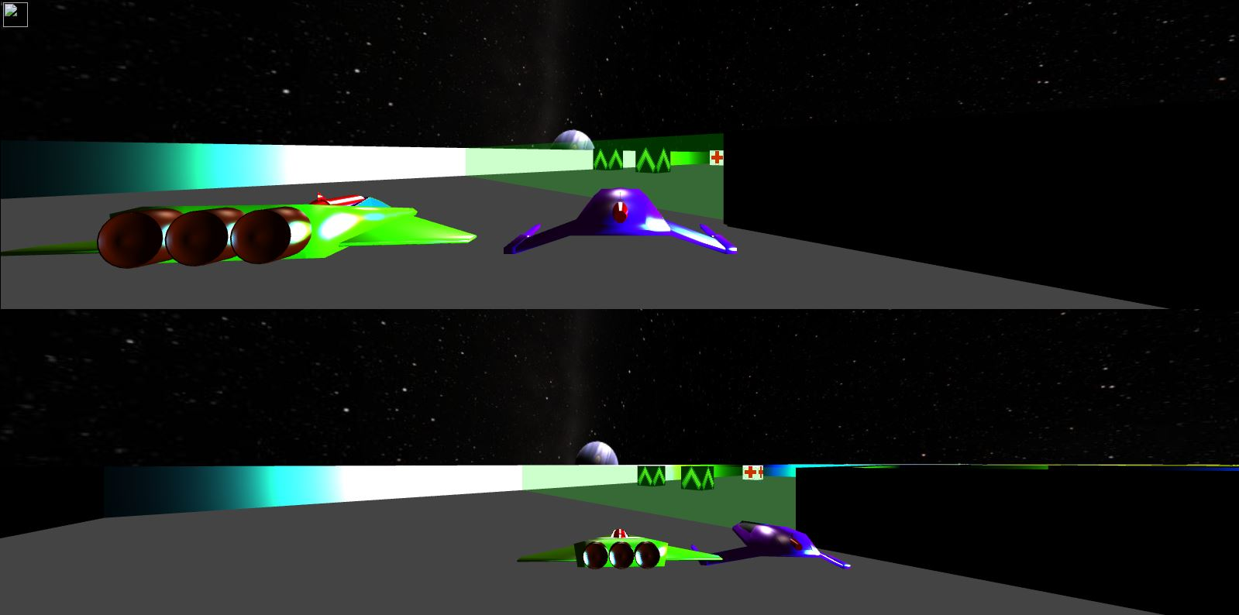
Herausforderungen Kamera
Konzeptänderung
Multiplayer
Lösung
Regelung über Fenstersteuerung
Screenshot – Multiplayer Kamera

Slide 50
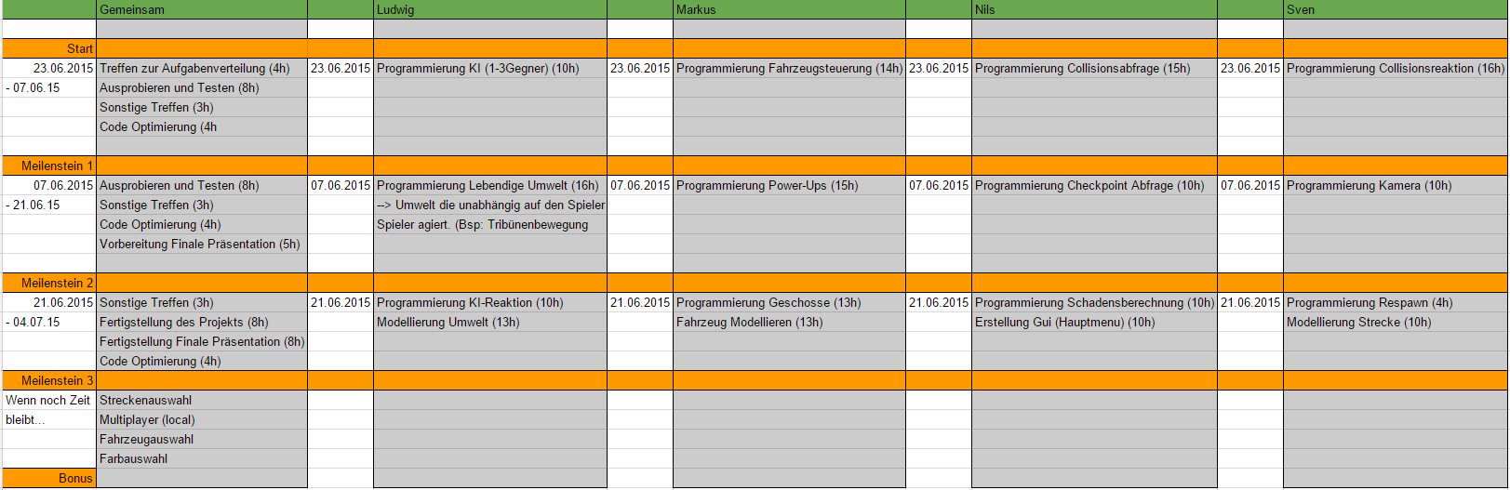
Unser Zeitplan & Aufgabenverteilung Der ursprüngliche Zeitplan
https://docs.google.com/spreadsheets/d/1NB2DIBhw-jZrPKLD3XiMmnhnIcZqmbBb4svICytO2TA/edit?pli=1#gid=0

Slide 51
Unser Zeitplan & Aufgabenverteilung Wie es wirklich war…
Aufgabenbereich | Geplante Zeit | Tatsächliche Zeit | Student
Steuerung | 14h | 12h | Markus
Collision detection | 15h | 17h | Nils
Collision calculation | 16h | 13h | Sven
AI/ Multiplayer | 10h | 10h | Ludwig
Aufgabenbereich | Geplante Zeit | Tatsächliche Zeit | Student
Checkpoints | 10h | 12h | Nils
Camera | 10h | 0,5h | Sven
Power Ups | 15h | 10h | Markus
Strecke | 13h | 5h | Ludwig

Slide 52
Unser Zeitplan & Aufgabenverteilung Wie es wirklich war…
Aufgabenbereich | Geplante Zeit | Tatsächliche Zeit | Student
Geschosse | 13h | 8h | Markus
Schadensberechnung | 10h | 8h | Nils
Respawn | 4h | 3h | Sven
Skybox/ Texturen | 13h | 5h | Ludwig
Aufgabenbereich | Geplante Zeit | Tatsächliche Zeit | Student
Testen |  | 25h | Alle
Code Optimierung |  | 32h | Alle
Code Zusammenführung |  | 20h | Alle

Slide 53
Lesson Learned
Die Aufgaben für einen Meilenstein besser planen, damit nicht alle unterschiedlichen Aufgaben aufeinander aufbauen und der letzte alle vorher erfinden muss, damit er gleichzeitig fertig ist.
Die Wahl der Engine hätte früher an die Spieleigenschaften angepasst werden können (cannon.js, physi.js)
Ai konnte nicht verwirklicht werden, wäre aber cool gewesen, wenn man auch gegen Computer hätte spielen können (wann hat man einen zweiten Spieler zur Hand)

Slide 54
Quellen
JSON Modelle
SpaceShip
http://tf3dm.com/3d-model/low-poly-spaceship-37605.html
Ship1
http://tf3dm.com/3d-model/low-poly-spaceship-88540.html
missile
http://tf3dm.com/3d-model/nuke-bomb-57980.html

Slide 55
Quellen
Bilder
http://img.netupd8.com/supertuxkart-0.8-gnu-tux.png
http://zachbussey.com/wp-content/uploads/2010/12/Tron-Light-Bike-Race.jpg
http://mediang.gameswelt.net/public/images/201208/678ff77a1d8922d6941766113bdd1a3b.jpg

Slide 56
Quellen
JS Code
Infobox
http://stemkoski.github.io/Three.js/Infobox.html

Slide 57
Anhang : Die Planungspräsentation GDV- Das Rennen – Till the DeaS
Gruppe: 4
Ludwig Loth, Markus Wiegand, Nils Jahnel, Sven Wernikowski

Slide 58
Gliederung
Kurzbeschreibung
Bilder und Skizzen des Projektes
Aufgabenverteilung
Zeitplan
Meilensteine
Risiko

Slide 59
Kurzbeschreibung
Das Rennen - Till the DeaS
Bei diesem Spiel geht es bis zum Tod. Starte mit einer super coolen Karre mit fettem Sound und schlage die Gegner auf schier unmöglichen Strecken. Pass aber auf, fährst du zu riskant wird deine Karre das Ziel nie erreichen. Auf dich wartet eine Strecke voller Hindernisse und Ablenkungen. Weiche den Gefahren geschickt aus um deine Kontrahenten hinter dir zu lassen. Die Fahrbahn beinhaltet außerdem verschiedene Power-Ups , die deine Karre verstärken. Aber sei gewarnt, erreichen deine Gegner vor dir diese kleinen Schätze wird dir der Weg zum Ziel erschwert. Also steig ein, fahr los und meistere dieses Abenteuer um der König der Karren zu werden.

Slide 60
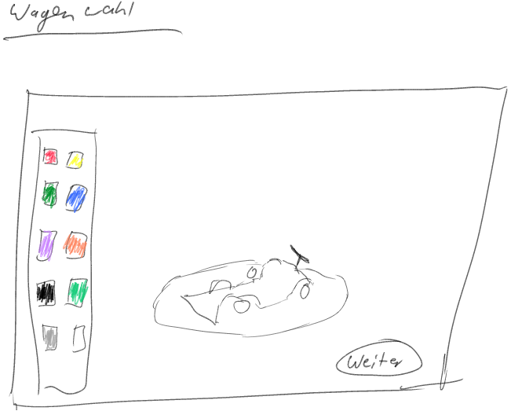

Bilder und Skizzen

Slide 61
Aufgabenverteilung Nutzung von three.js
https://docs.google.com/spreadsheets/d/1NB2DIBhw-jZrPKLD3XiMmnhnIcZqmbBb4svICytO2TA/edit?pli=1#gid=0

Slide 62
Meilensteine
Meilenstein 1
Gegner fahren Checkpoints ab
Fahrzeug ist steuerbar und fährt
Kollisionen berücksichtigt
Meilenstein 2
Umwelt wird lebendig
Power-Ups funktionieren
Kamera folgt dem Fahrzeug

Slide 63
Meilensteine
Meilenstein 3
Offizielle Modelle für das Auto und die Strecke an sich.
Erste Texturierung
Zusammenführung der einzelnen Teile

Slide 64
Meilensteine
Bonus: Ein Auto-Editor
Wenn noch Zeit bleibt!
Vor dem eigentlichen Start des Rennens!
Multiplayer
Evtl. auch Auswahl der Strecke selbst.
(Voraussetzung: Unterschiedliche Streckenmodelle)

Slide 65
Das Größte Risiko
Die Umwelt reagiert nicht…
Sie ist implementiert, tut aber nicht das was sie tun soll!
Power Ups funktionieren nicht so wie geplant
Geschosse zu ungenau oder schlagen falsch auf!
Checkpoint wird nicht richtig gewertet

Slide 66
Das Größte Risiko
Respawn verläuft nicht Reibungslos
Respawn an falscher Position etc…
Schadensberechnung verläuft falsch
Spieler bzw. KI nimmt zu schnell/ zu langsam Schaden
Kamera folgt dem Fahrzeug nicht richtig
Collisionsreaktion ist zu stark
Fahrzeug trifft auf „Kieselstein“ und überschlägt sich dreimal…

